Slide 1
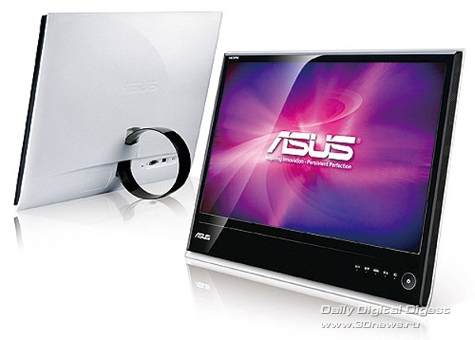
Типы мониторов
Видеоподсистемы

Slide 2
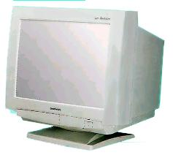
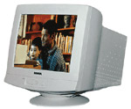
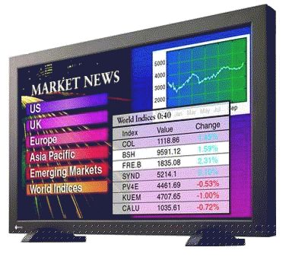
Мониторы
Монитор - устройство визуального отображения информации (в виде текста, таблиц, рисунков, чертежей и др.). Каждый монитор имеет свой определенный срок службы, который в среднем составляет пять лет. От выбора монитора напрямую зависит, как он будет влиять на Ваше зрение.
Типы мониторов:
Электронно-лучевые;
Жидкокристаллический (LCD);
Газо-плазменные;
Сенсорные экраны.

Slide 3
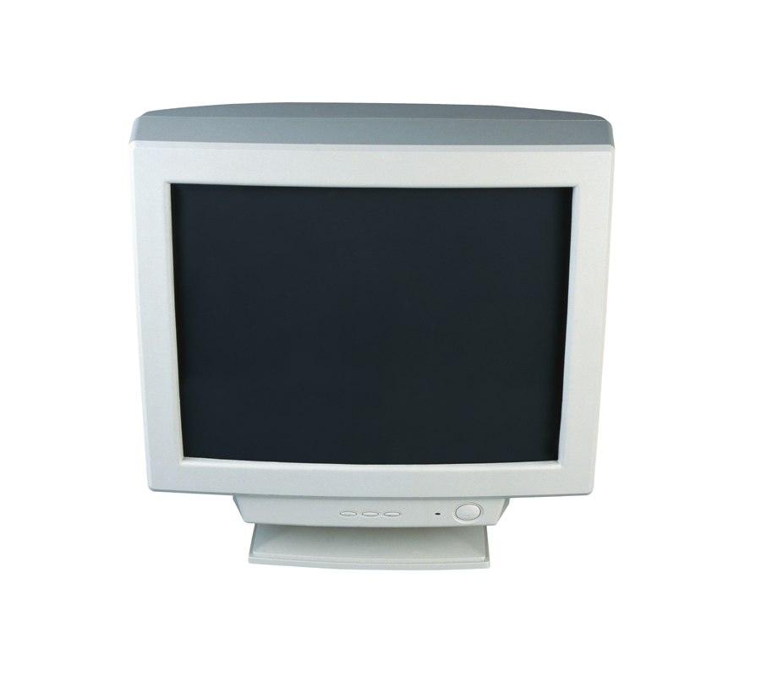
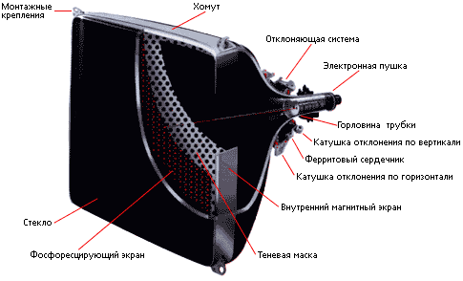
ЭЛТ - монитор
Электронно-лучевые приборы (ЭЛП) — класс электровакуумных электронных приборов, предназначенных для преобразований информации, представленной в форме электрических или световых сигналов. В приборах используются сфокусированные потоки электронов, управляемые по интенсивности и положению в пространстве. Иностранное название CRT (Cathode Ray Tube) монитор.

Slide 4
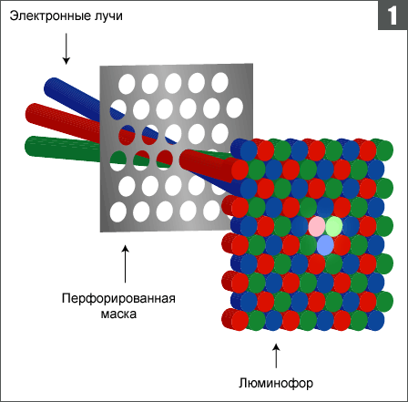
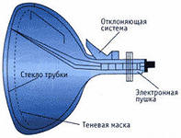
Изображение создается пучком электронов, падающим на внутреннюю поверхность электронно-лучевой трубки (ЭЛТ или CRT - Cathode Ray Tube), покрытую слоем люминофора (соединение на основе сульфидов цинка и кадмия). Пучок электронов испускается электронной пушкой и управляется электромагнитным полем, создаваемым отклоняющей системой монитора.
Строение CRT монитора

Slide 5
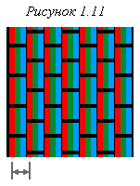
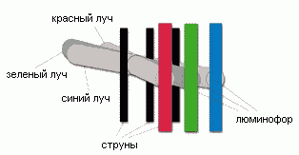
Экран монитора представляет собой матрицу, состоящую из гнезд-триад определенной структуры и формы, зависящей от конкретной технологии изготовления:
трехточечной теневой маски (Dot-trio shadow-mask CRT)
щелевой апертурной решетки (Aperture-grille CRT)
гнездовой маски (Slot-mask CRT)
Апертурная решетка создается вертикальными сверхтонкими проволочными нитями и сильно ограничивает площадь светового пучка (пиксела) на выходе
Трехточечная теневая маска – перфорированный металлический лист, отверстия которого располагаются перед каждой точкой люминофора.
Щелевая маска образуется продольно прорезанными щелевыми отверстиями.

Slide 6
Технические характеристики мониторов
Диагональ экрана монитора
Размер зерна экрана
Разрешающая способность
Тип электронно – лучевой трубки
Потребляемая мощность монитора
Покрытия экрана.
Пример: «Samsung 550B/ 15"/ 0,28/ 800х600/ 85Hz»
15" - размер диагонали экрана в дюймах (38,1 см)
0,28 - размер точки.
800 х 600 - рекомендуемое или максимально возможное разрешение
85 Hz - максимальная частота обновления экрана
ТСО 99 - стандарт безопасности.

Slide 7
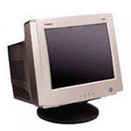
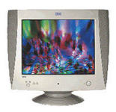
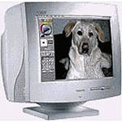
Достоинства
Недостатки
Невысокая цена.
Более длительные сроки службы.
Малое время отклика,
Высокая контрастность.
Отсутствие ограничений по углу обзора
Отсутствие дискретности изображения.
Отсутствие проблем, связанных с масштабированием изображения.
Хорошая цветопередача.
Излучение.
Мерцание.
Неочевидный фактор - пыль.
Выгорании люминофора
Высокое энергопотребление

Slide 8
ЖК - монитор
Жидкокристаллический дисплей (ЖК-дисплей, ЖКД, англ. Liquid crystal display, LCD), также Жидкокристаллический монитор (ЖК-монитор) — плоский дисплей на основе жидких кристаллов, а также монитор на основе такого дисплея.
LCD TFT (англ. Thin film transistor — тонкоплёночный транзистор) — разновидность жидкокристаллического дисплея, в котором используется активная матрица, управляемая тонкоплёночными транзисторами. Усилитель для каждого субпиксела применяется для повышения быстродействия, контрастности и чёткости изображения дисплея.
Жидкокристаллические дисплеи были разработаны в 1963 году в исследовательском центре Давида Сарнова (David Sarnoff) компании RCA (Принстон, штат Нью-Джерси).

Slide 10
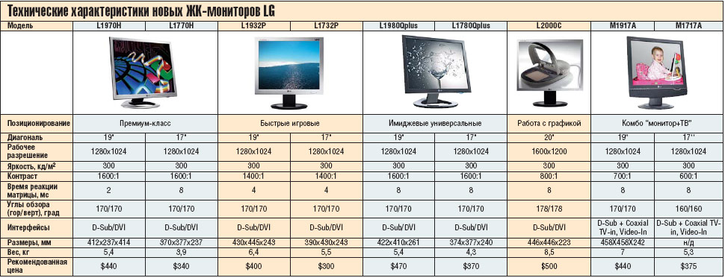
Характеристики ЖК мониторов
Видимая диагональ
Контрастность
Яркость
Время отклика
Время буферизации
Время переключения
Угол обзора
Тип матрицы
Класс матрицы
Разрешение
Размер точки (размер пикселя)
Соотношение сторон экрана (пропорциональный формат)

Slide 11
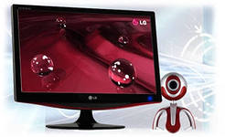
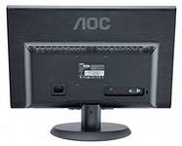
Достоинства
Недостатки
экономия в энергопотреблении
занимают меньше места на рабочем столе
практически безвредны
показывает очень качественно
размытость и заметное искажение
Инерционность
возможно выжигание пикселей

Slide 12
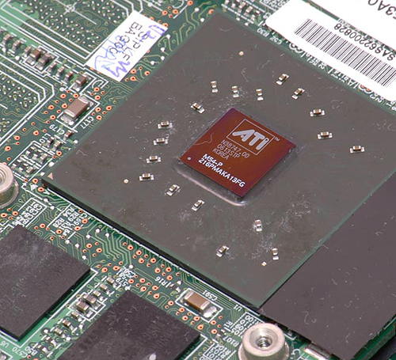
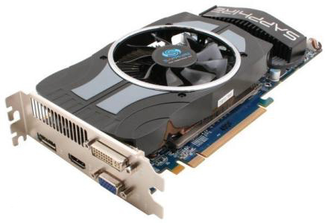
Видеоадаптеры (видеокарта)
Видеока́рта (также видеоада́птер, графический ада́птер, графи́ческая пла́та, графи́ческая ка́рта, графи́ческий ускори́тель) — электронное устройство, преобразующее графический образ, хранящийся, как содержимое памяти компьютера (или самого адаптера), в форму, пригодную для дальнейшего вывода на экран монитора.
По внешнему исполнению и размещению в компьютере видеокарты делятся на два типа: встроенные и внешние. Встроенные видеокарты выполнены в виде чипсета и интегрированы в материнскую плату.
Внешняя видеокарта представляет собой отдельное устройство, которое вставляется в специальный слот материнской платы.

Slide 13
Характеристики видеокарт
Состав видеокарты
ширина шины памяти
объем видеопамяти
частота ядра и памяти
текстурная и пиксельная скорость заполнения
Графический процессор
видеоконтроллер
Видео-ПЗУ
Видеопамять
Цифро-аналоговый преобразователь
Коннектор
Система охлаждения

